Slide 1



1º CURSO - C.F.G.S. ASIR
Gestión de Bases de Datos
Guía docente, secuenciación didáctica y evaluación continua en el nuevo marco de Formación Profesional (Curso 2026 / 2027).
CARGA HORARIA
CICLO PROFESIONAL
CENTRO EDUCATIVO
DOCENTE
6 Horas Semanales
1º ASIR
IES Celia Viñas
Juan Simón Sánchez

Slide 2


Contextualización Normativa
Marco Normativo Estatal
Legislación en Andalucía
Regulado por la ley de ordenación estatal de FP de integración del sistema de Formación Profesional.
Adaptado al nuevo de ordenación de enseñanzas y grados de Formación Profesional en Andalucía.
Adaptado conforme al de desarrollo de la de ordenación de las enseñanzas de FP.
Evaluado bajo la de acreditación y registro en Séneca de calificaciones.

Slide 3


Estructura de Tiempos y Recursos
Carga Horaria
Infraestructura y Herramientas
6 Horas Semanales: Distribuidas de manera equilibrada en sesiones prácticas intensivas dentro de nuestro taller.
Entorno Nativo: Utilización del sistema operativo openSUSE en cada estación de trabajo.
Gestores de Datos: Principalmente con MariaDB/MySQL, SQLite, PostgreSQL y accesos virtuales a Oracle.
192 Horas Totales: Concentradas a lo largo de los tres trimestres lectivos en el centro docente.

Slide 4
Ponderación de Resultados (RA)
Resultado de Aprendizaje (RA) | Peso % | Descripción y Ámbito de Evaluación
RA1: Elementos del SGBD | 5% | Arquitectura lógica/física y utilidades esenciales del gestor de datos.
RA2: Diseño Lógico | 20% | Modelado Entidad-Relación y proceso formal de normalización (hasta FNBC).
RA3: Diseño Físico | 15% | Lenguaje de Definición de Datos (DDL) y establecimiento de restricciones.
RA4: Consulta de Información | 35% | Explotación avanzada de datos con DML (sentencia SELECT compleja).
RA5: Modificación de Datos | 15% | Sentencias de edición (INSERT, UPDATE, DELETE) y control de transacciones.
RA6: Programación y Seguridad | 10% | Triggers, procedimientos almacenados, seguridad, roles y backups.

Slide 5
Secuenciación del Curso
Trimestre | Unidades de Trabajo (UT) | Horas | Periodo Temporal
1º Trimestre | UT1: Almacenamiento • UT2: Diagramas E/R • UT3: Relacional • UT4: DDL | 78 h | 15 Sep - 22 Dic
2º Trimestre | UT5 a UT8: Consultas SQL (Simples, Multitabla, Subconsultas) • UT9: DML | 63 h | 08 Ene - 27 Mar
3º Trimestre | UT10: Programación (Triggers, Store Procs) • UT11: Seguridad y Backups | 24 h | 13 Abr - 31 May

Slide 6






Criterios e Instrumentos
Pruebas escritas (60%)
Prácticas / Moodle (30%)
Clase y Participación (10%)
Controles de desarrollo de código y teoría individual en ordenador o papel. Nota mínima para promediar: 5.
Entregas periódicas obligatorias de scripts y esquemas estructurados de bases de datos. Nota mínima: 5.
Resolución diaria de supuestos prácticos, aportaciones en foros y coevaluación en el taller virtual.

Slide 7

IES Celia Viñas | Dpto. Informática (Almería)
Evaluación
Evaluación Inicial
Al comienzo del módulo o de un bloque para conocer la base de partida del alumnado.
Evaluación Continua
Formativa y procesual en el día a día para valorar el progreso y mejorar el aprendizaje.
Evaluación Final
Sumativa al término de cada bloque para verificar la adquisición de resultados de aprendizaje.
Superación por Bloques
Para superar el módulo profesional es requisito indispensable aprobar todas y cada una de las unidades didácticas evaluadas.
Nota Final Ponderada
La calificación se calcula mediante la ponderación oficial de los 5 resultados de aprendizaje (RA) del currículo.
Moodle Centros
Toda la actividad académica, seguimiento de entregas y retroalimentación se centralizan en la plataforma oficial de la Junta de Andalucía.
Calificador por RAs
El cuaderno de calificaciones está estrictamente organizado mediante carpetas correspondientes a cada Resultado de Aprendizaje.
2º ASIR • Administración de Sistemas Informáticos en Red

Slide 8
IES Celia Viñas | Dpto. Informática (Almería)
Calificación
FÓRMULAS DE CALIFICACIÓN TRIMESTRAL
INTEGRACIÓN DE ALTERNANCIA DUAL
Primer Trimestre (1ºT)
Evaluación de RA1 (10%), RA2 (15%) y RA3 (15%).
Nota 1ºT = (RA1×10 + RA2×15 + RA3×15) / 40
Cálculo de Nota Final de RA3
El peso de la estancia en empresa (20%) se integra formalmente en la nota final del Resultado de Aprendizaje 3 (RA3-c).
Nota Final RA3 = (Centro RA3 × 0.8) + (Empresa × 0.2)
Requisito de Aprobación: Para superar el módulo se exige nota final general >= 5 y tener aprobados todos los RAs evaluados en el centro con nota mínima de 5 de forma independiente.
Segundo Trimestre (2ºT)
Evaluación de RA4 (25%) y RA5 parcial (10%).
Nota 2ºT = (RA4×25 + RA5×10) / 35
2º ASIR • Administración de Sistemas Informáticos en Red

Slide 9
Requisitos de Aprobación
Asistencia mínima (85%): Según el Decreto 147/2025, la pérdida del derecho a evaluación continua se produce al superar las 38 horas de inasistencia.
Integridad académica: Cualquier plagio o código duplicado en pruebas o proyectos supondrá la calificación inmediata de 0 en el trimestre afectado.
Defensa de código: Todas las prácticas entregadas a través de Moodle serán susceptibles de requerir defensa oral para validar su autoría.
Recuperación trimestral: Al final de cada periodo se realizará una prueba de recuperación de los contenidos no superados.

Slide 10
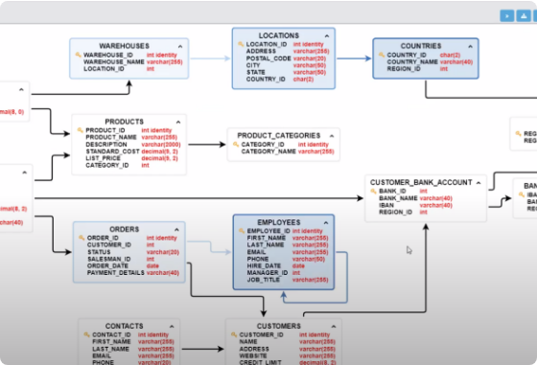
Bloque I: Diseño y Modelado
Del Concepto al Modelo Relacional
Diagramas E/R: Abstracción avanzada de procesos de negocio utilizando la notación Chen, identificando entidades, atributos, relaciones y jerarquías de especialización.
Transformación Lógica: Reglas estrictas de mapeo de cardinalidad para la conversión formal del diagrama conceptual a tablas relacionales.
Normalización: Aplicación de dependencias funcionales para validar esquemas en 3FN, minimizando redundancias en el almacenamiento físico.

Slide 11

Bloque II: Explotación de Datos
Lenguaje de Manipulación DML
Sentencias de manipulación: Inserción masiva de registros, actualizaciones condicionales robustas y borrado de información con integridad referencial en cascada.
Consultas de Alto Rendimiento: Uso experto de composiciones (INNER, LEFT/RIGHT JOIN) y agrupaciones con filtros HAVING para responder a demandas complejas de negocio en entornos de producción real.

Slide 12


Bloque III: Lógica de Servidor
Programación de BD
Seguridad y Administración
Lógica de negocio: Desarrollo de automatismos directamente en el SGBD mediante Disparadores (Triggers) para auditoría de acciones.
Gestión de accesos: Control de privilegios y seguridad mediante definición de roles de usuario (GRANT y REVOKE).
Módulos almacenados: Codificación de procedimientos y funciones para centralizar procesos, garantizando la escalabilidad de la arquitectura.
Planes de Contingencia: Estrategias para copias de seguridad consistentes en frío/caliente e importación de grandes conjuntos de datos.

Slide 13
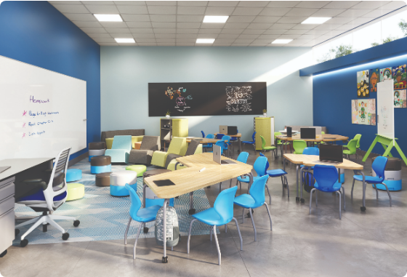
Normas del aula-taller de ASIR
Normas de Trabajo en el aula - taller
Puestos Fijos de Trabajo: Cada alumno tendrá asignado un ordenador exclusivo durante todo el curso y hacer un uso responsable del mismo.
Responsabilidad en Backups: Las copias de seguridad de las máquinas virtuales y código SQL son total responsabilidad del alumno.
Incidencias de Hardware: Cualquier fallo técnico detectado en el puesto debe comunicarse inmediatamente al profesor.
Uso del Móvil: Prohibido estrictamente salvo indicación expresa de uso pedagógico guiado.

Slide 14

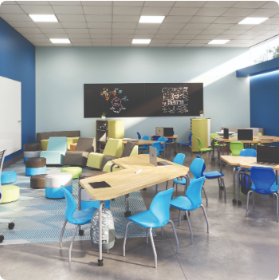
Integración Dual en Empresa
Compromiso Profesional Dual
Las actividades del módulo se vinculan directamente con los requisitos del tejido empresarial tecnológico de Almería.
Simulamos un entorno corporativo real en el taller diario: puntualidad impecable, documentación técnica clara de cada despliegue e integridad en el desarrollo de scripts SQL.

Slide 15
Filosofía del Aula
La informática no se aprende memorizando comandos o viendo capturas; se aprende instalando los servicios, configurando sus parámetros, analizando los logs de error y resolviendo los fallos por uno mismo.
“
”
— Acuerdo Pedagógico de Aula, Dpto. Informática IES Celia Viñas

Slide 16

¿Alguna Pregunta?
¡Bienvenidos al Módulo de Gestión de Bases de Datos!
jsansan766@g.educaand.es
Aula Virtual Moodle Centros Almería
Aula 20 • IES Celia Viñas (Almería)

